Slide 1
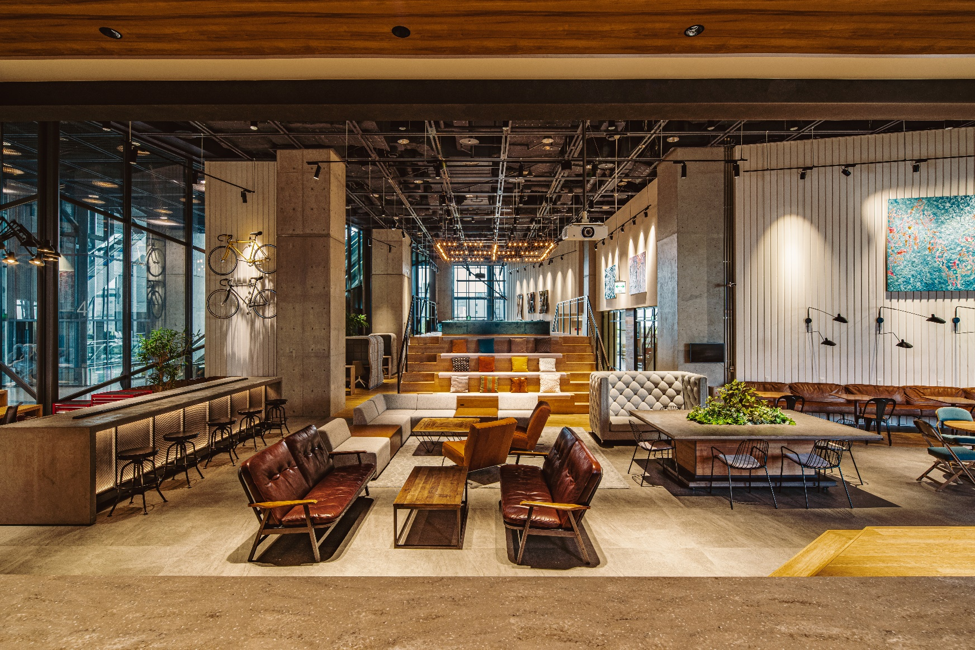
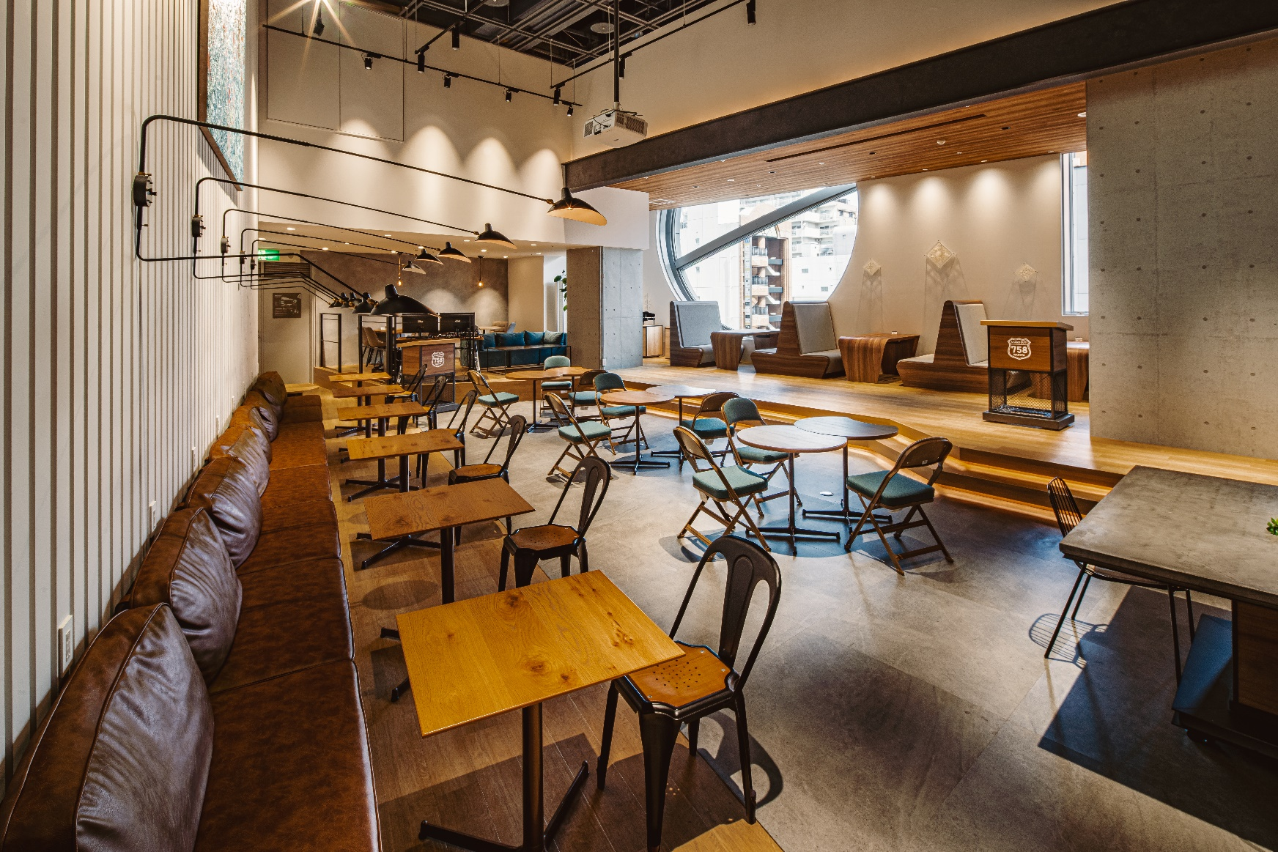
NAGOYA INNOVATOR’S GARAGE
コラボレーションエリア
デフォルト配席図 2022年時点
※レイアウト検討にご利用ください
必要な場合は追加で椅子をお出しします
24脚
6脚
10脚
10脚
演台
演台
ガ
レ
ー
ジ
受
付
倉庫：白イス約70脚
白長机10台

